Slide 1
Wireshark介绍
计算机网络 2022秋
罗聪
congluo21@m.fudan.edu.cn
梅昊
hmei22@m.fudan.edu.cn

Slide 2
网络协议层次模型

Slide 3
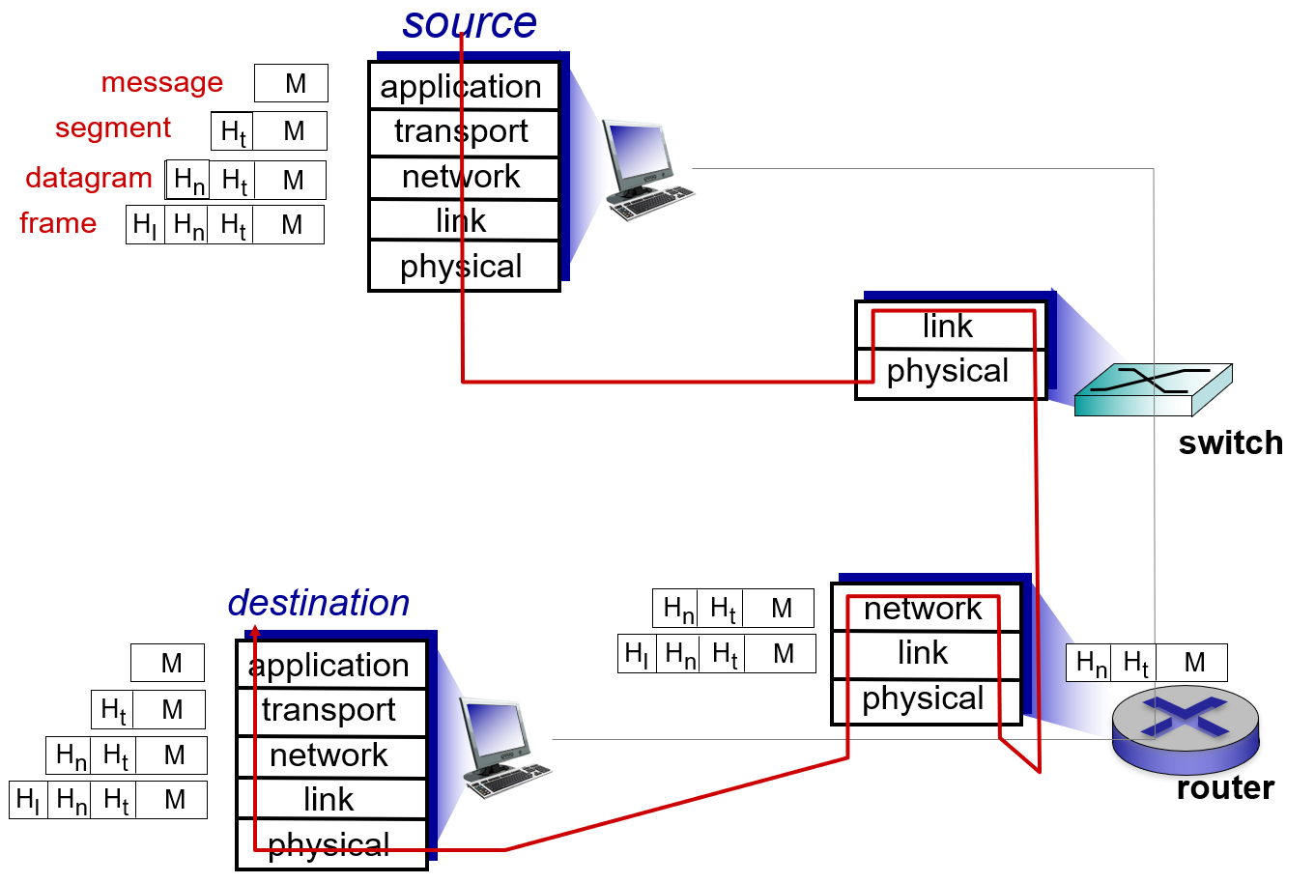
数据在网络中的传输

Slide 4
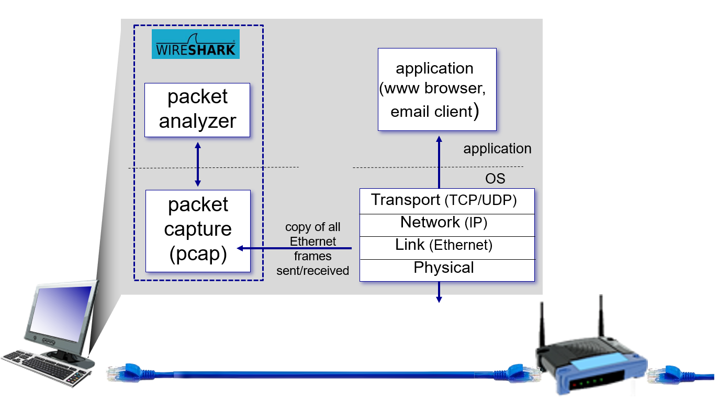
网络嗅探器（sniffer)

Slide 5
实验内容
使用网络嗅探器Wireshark观察协议分层
学习Wireshark基本使用方法
使用Wireshark捕获分组
跟踪观察每个分组的细节
查看整个跟踪记录的统计概要

Slide 6
Wireshark简介
Wireshark是开源的网络嗅探器
能够实时、详细地捕获并分析网络数据包
记录所有网络分组并可以以人们可读的方式显示
支持Windows, Mac和Linux/Unix多平台
Wireshark不是入侵检测系统
Wireshark不会处理网络事务，它仅仅是监视网络状况
Available on: https://www.wireshark.org/

Slide 7
安装
下载
https://www.wireshark.org/#download
安装

Slide 8
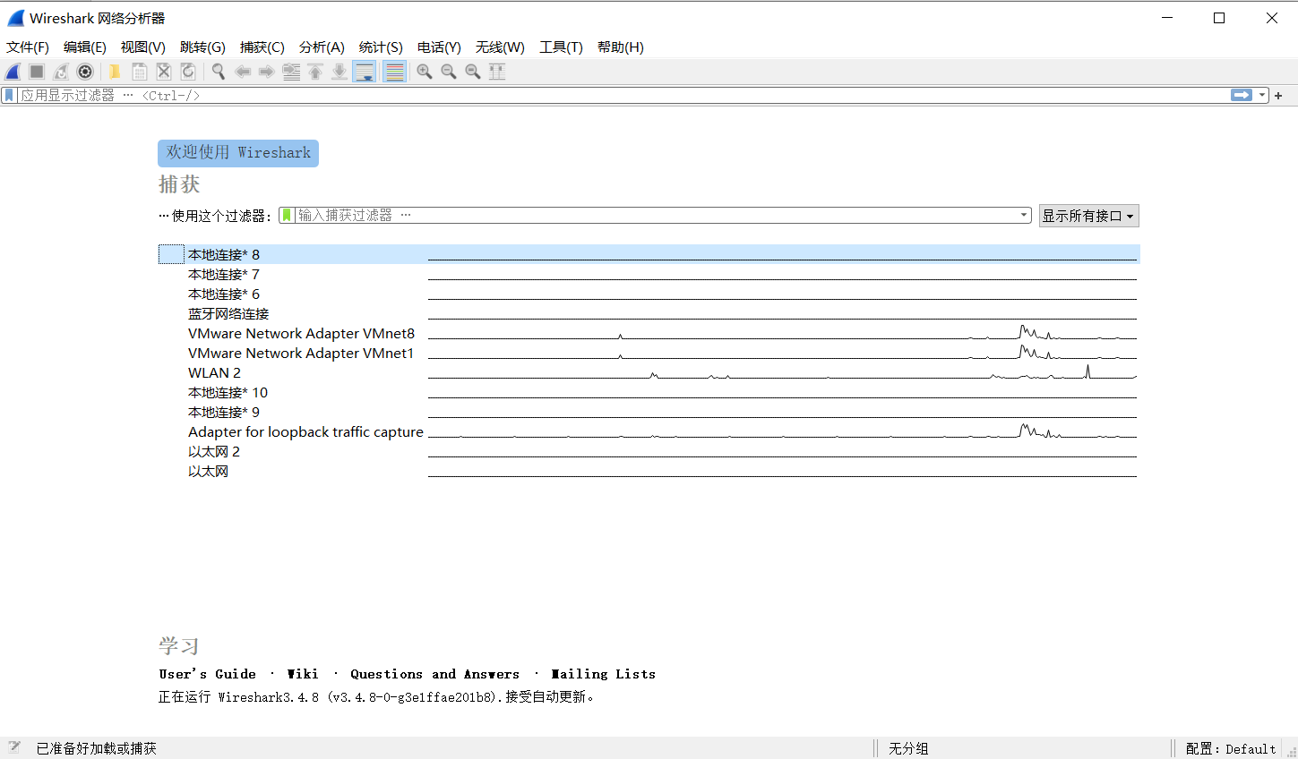
Wireshark使用 – 初始界面
网络接口

Slide 9
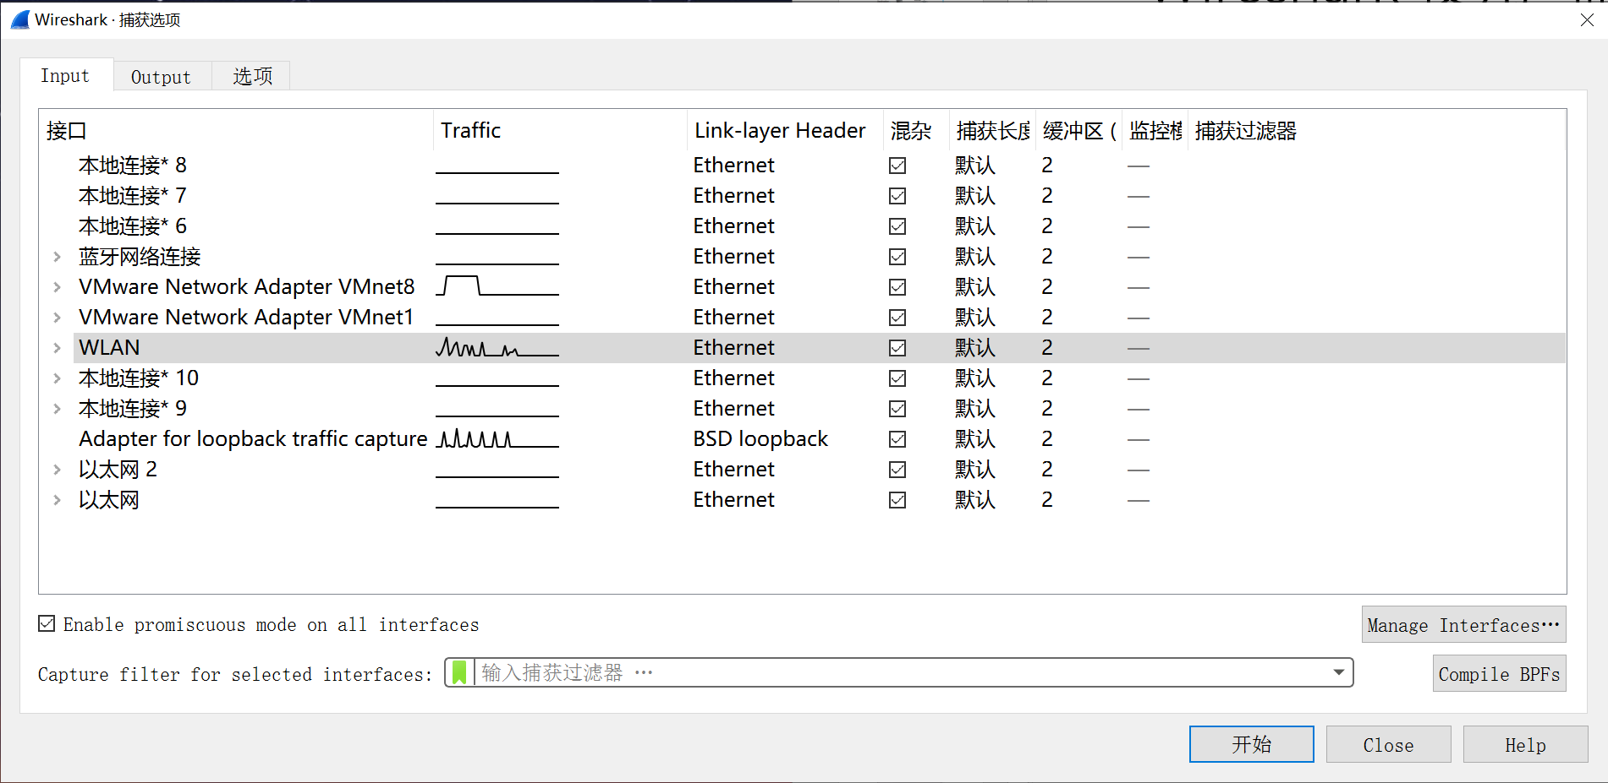
Wireshark使用 – 捕获选项
Notes:
混杂模式，打开后能够监听经过本机所有的数据包

Slide 10
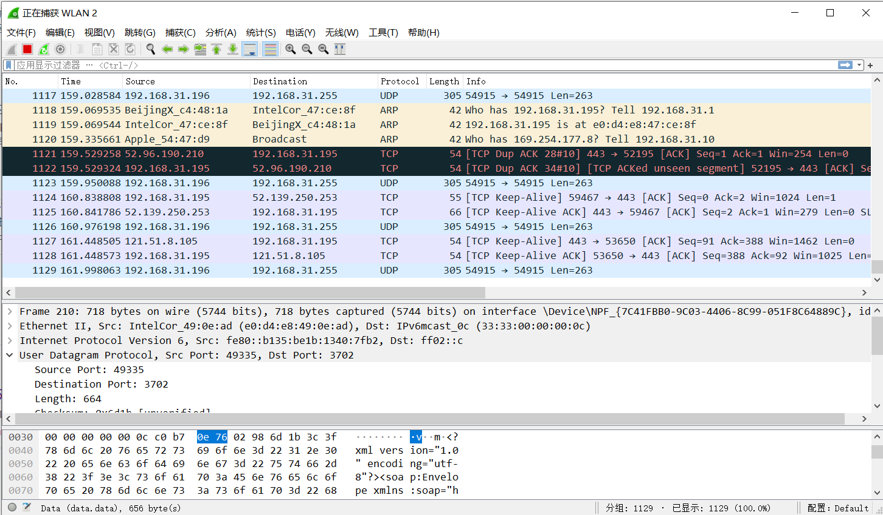
菜单栏
显示过滤器
封包列表
封包详细信息
16进制数据
状态栏
details: https://www.wireshark.org/docs/wsug_html_chunked/ChapterUsing.html

Slide 11
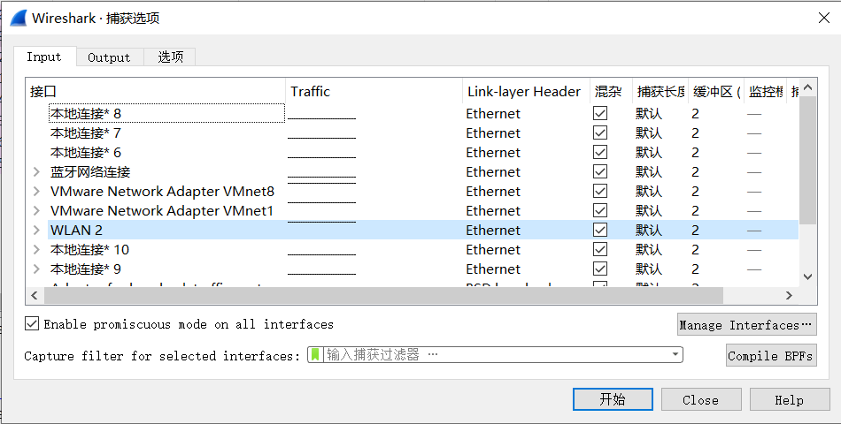
Wireshark使用
抓取的数据包太多，如何只抓取想要的数据包？
捕获过滤器

Slide 12
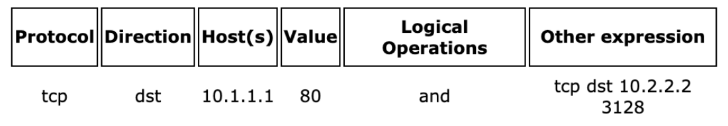
捕获过滤器
示例：
tcp src port 443 抓取源TCP端口为443的包
ip src host 10.1.1.1 抓取来源IP地址为10.1.1.1的包
src portrange 2000-2500 抓取来源端口号在2000至2500范围内的包
not icmp 抓取除了icmp以外的所有包
details: https://www.wireshark.org/docs/wsug_html_chunked/ChCapCaptureFilterSection.html
Notes:
以ping www.baidu.com为例

Slide 13
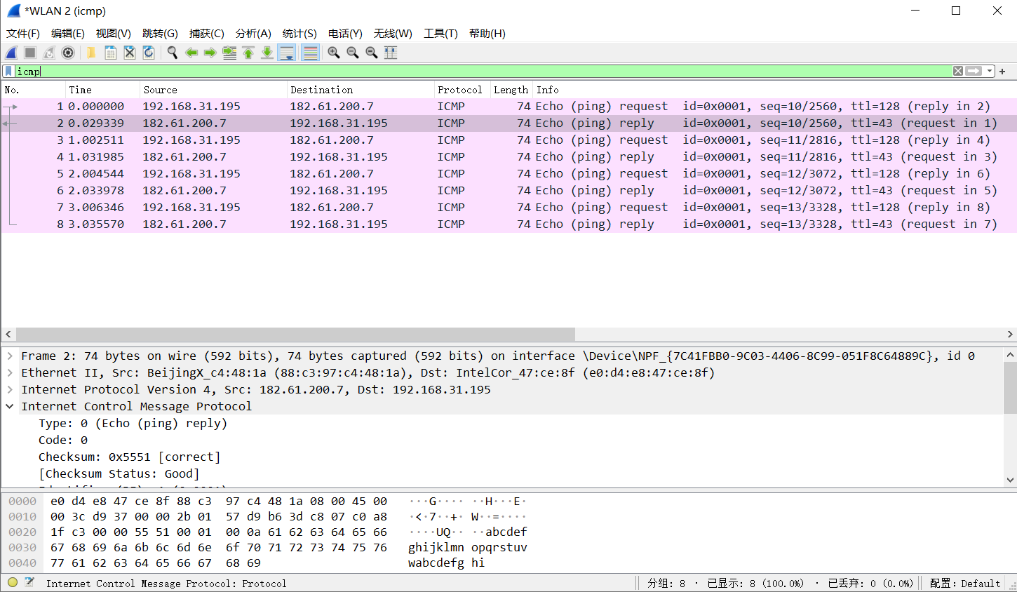
显示过滤器

Slide 14
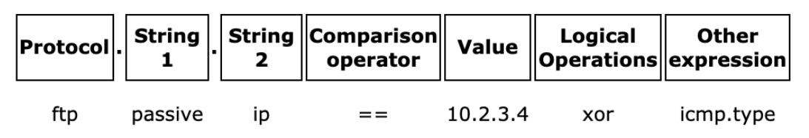
显示过滤器
示例：
tcp 只显示tcp协议的包
ip.dst == 202.120.224.82 显示目的ip地址为202.120.224.82的包
eth.type == 0x0806 显示以太网协议号为0x0806的协议（ARP协议）
details: https://www.wireshark.org/docs/wsug_html_chunked/ChWorkBuildDisplayFilterSection.html

Slide 15
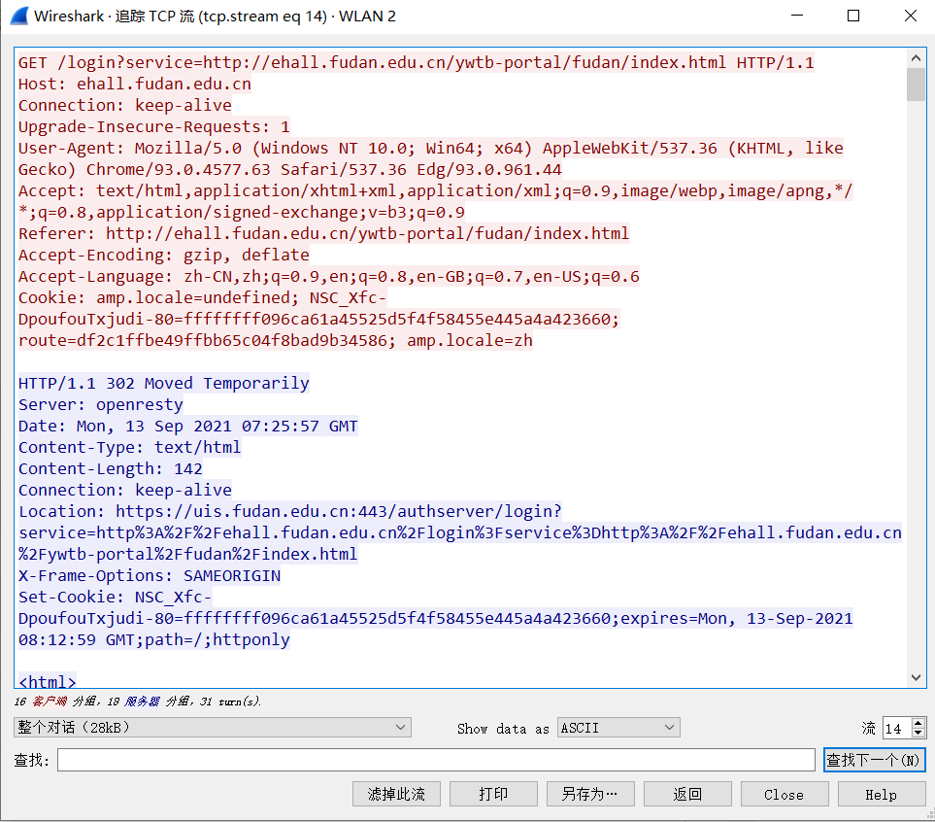
追踪流

Slide 16
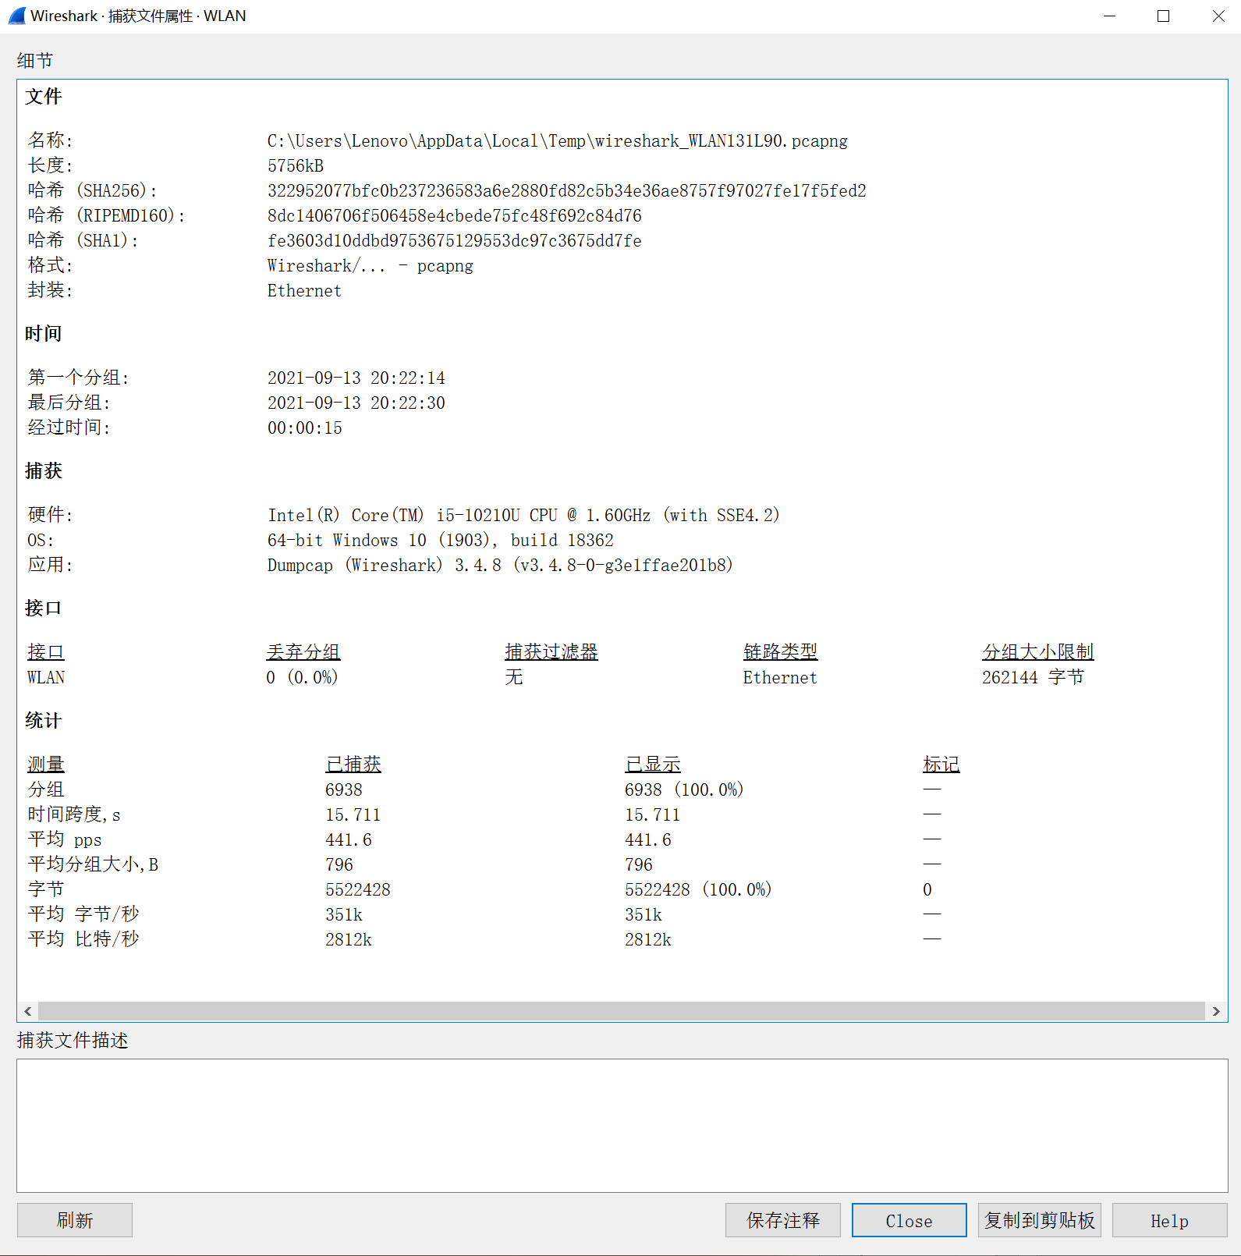
概要统计

Slide 17
作业
按照文档中步骤实验，完成并提交“What to hand in”中的4个问题
补充问题5：通过追踪流的方式，追踪与http://gaia.cs.umass.edu/wireshark-labs/INTRO-wireshark-file1.html 的访问会话，找出浏览器显示的html页面并截图。
traceroute到www.baidu.com，并利用Wireshark抓包，分析traceroute的工作过程。tracert
提交方式：实验报告（中英文均可）上传elearning（命名格式：学号-姓名-实验一），验收
ddl：2022年9月26日 23:59

Slide 18
THANKS
Notes:
文件命名方式

